Slide 1

O PREDMETU
PROJEKTOVANJE INFORMACIONIH SISTEMA
e-nastava lozinka: PIS17

Slide 2
Syllabus
OSNOVNE STRUKOVNE STUDIJE
STUDIJSKI PROGRAM POSLOVNA INFORMATIKA
Predmet:
PIS17
PROJEKTOVANJE INFORMACIONIH SISTEMA
7 ESPB
Nastavnici:
dr Ilja Stanišević, dipl.el.ing.
ilja.stanisevic@vipos.edu.rs, kabinet 38
konsultacije: sreda 14:00-16:00
dr Ivan Pantelić
ivan.pantelic@vipos.edu.rs, kabinet 44
konsultacije: ponedeljak 14:00-16:00
Godina: III
Semestar: VI
Fond časova: 2 + 2 + 1

Slide 3



Literatura:
Rainer, Turban „Uvod u informacione sisteme“, Datastatus, Beograd, 2009.
Jovan Popović „Osnove softverskog inžinjerstva“, CET, Beograd, 2019.
Booch, Rumbaugh, Jacobson „UML vodič za korisnike“, CET, Beograd, 2002.

Slide 4
Cilj predmeta
Upoznavanje studenata sa:
    tipovima, vrstama i osobinama savremenih informacionih sistema (IS);
    Karakteristikama metoda za informacionu analizu;
    Fazama životnog ciklusa IS;
    Sa klasičnim i agilnim metodama projektovanja poslovnih IS.

Slide 5
Ishodi predmeta
Studenti treba da budu osposobljeni da:
  Identifikuju vrste IS u odnosu na poslovno odlučivanje;
  Opišu poslovne procese, strukture i pravila koristeći UML;
  Prepoznaju faze u životnom ciklusu IS;
  Prepoznaju prednosti i nedostatke klasičnih i agilnih metoda razvoja IS;
  Kritički evaluiraju postojeće IS i predlažu poboljšanja.

Slide 6
Način rada
Aktivnosti:
  predavanja
  vežbe - izrada UML dijagrama
  vežbe - rad sa Rational Software Architect alatom
  on-line ppt prezentacije
  on-line audio-video prezentacije
  individualni rad studenta
Student mora da:
  Položi kolokvijume
  Odbrani vežbe na računaru
  Položi završni ispit

Slide 7
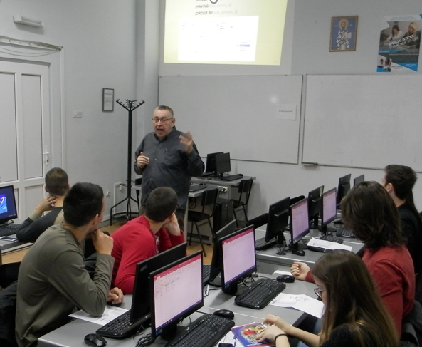
Predavanja:
Student mora da bude prisutan na 70% nastavnih aktivnosti da bi dobio potpis !!!

Slide 8
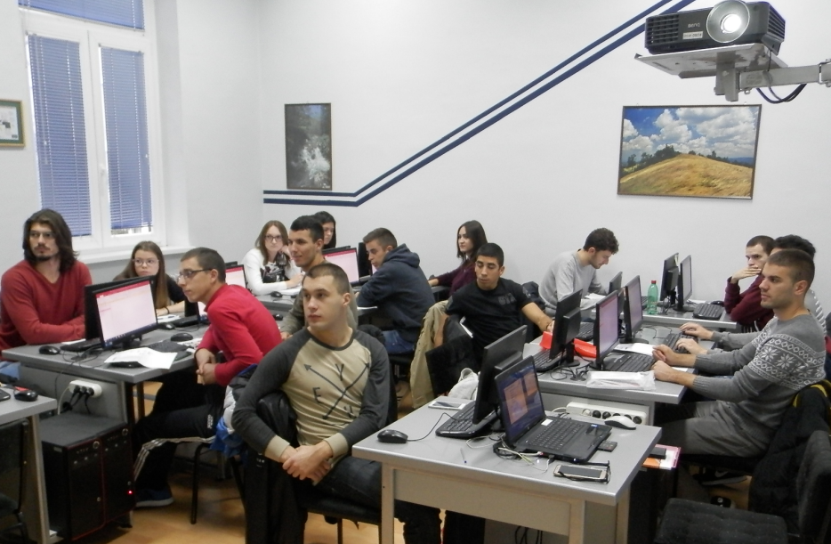
VEžBE:
Ko ne odbrani vežbe na redovnim časovima, mora ih posebno prijiaviti i braniti u terminu za predispitne obaveze.
Odbranjene vežbe su uslov za izlazak na završni deo ispita.

Slide 9
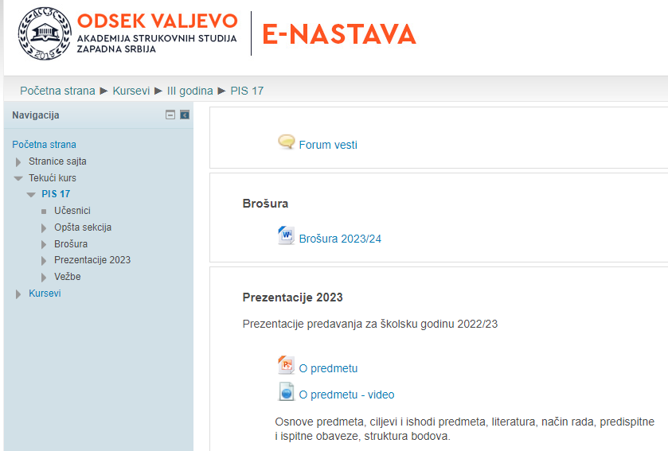
MATERIJAL NA E-NASTAVI:
Lozinka:
PIS17

Slide 10
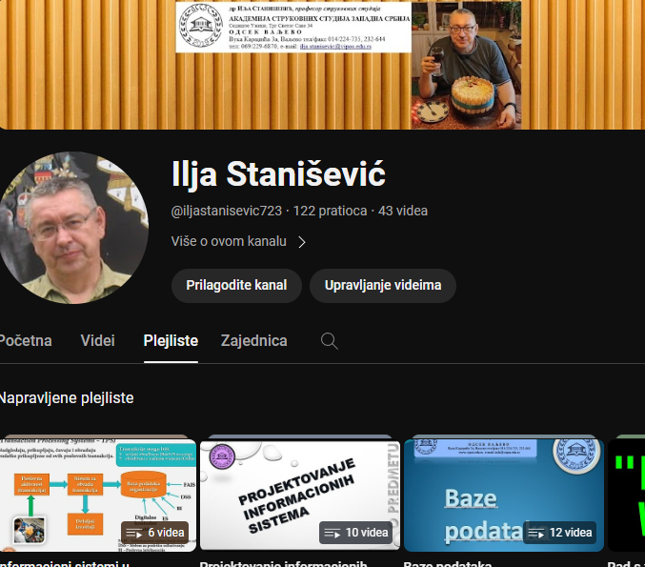
VIDEO PREDAVANJA:
Video zapise predavanja studenti imaju na YouTubeu, na kanalu Ilja Stanišević, playlista Projektovanje informaconih sistema:
https://www.youtube.com/channel/UCq3lIF530p8eZxZcBWD_3tw

Slide 11
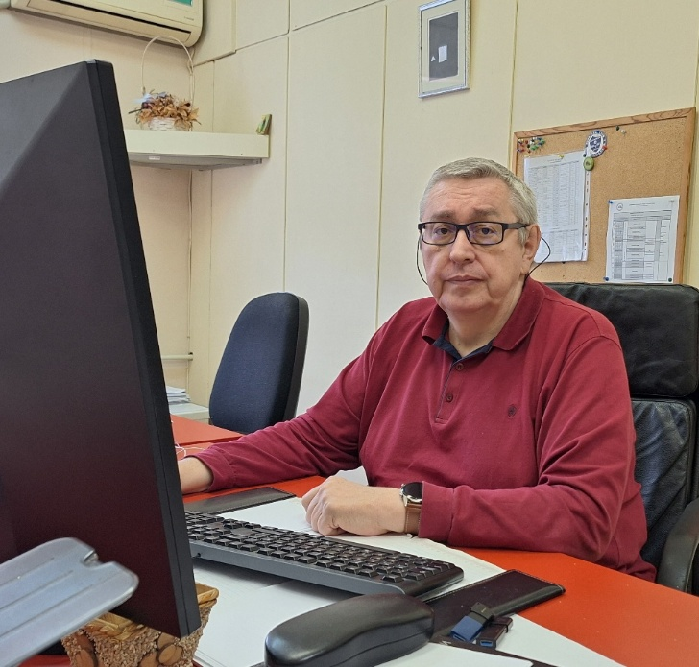
KONSULTACIJE:
uživo četvrtkom 15:00 – 17:00 časova
Moguće su i konsultacije putem e-maila u bilo kom terminu, 24/7.
ilja.stanisevic@vipos.edu.rs

Slide 12
Pregled aktivnosti studenata
Opis | Poeni | Min. poena | O/I | Nedelja | Popravni
Vežbe i odbrana vežbi | 10 | 5 | Obavezna | 1.-13. | Ispitni rok
I kolokvijum –Test | 20 | 10 | Obavezna | 7. | 14.
II kolokvijum – UML dijagrami | 20 | 10 | Obavezna | 14. | Ispitni rok
Završni ispit | 50 | 26 | Obavezna | Ispitni rok | Ispitni rok
 | 100 | 51
Ukupno poena | Ocena
0-50 | 5
51-60 | 6
61-70 | 7
71-80 | 8
81-90 | 9
91-100 | 10
Student mora da bude prisutan na 70% nastavnih aktivnosti da bi dobio potpis !!!

Slide 13


SREĆNO !!!

